Slide 1
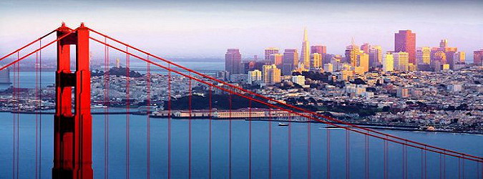

San Francisco
Chanté par Maxime le Forestier
Diaporama © Apex

Slide 2
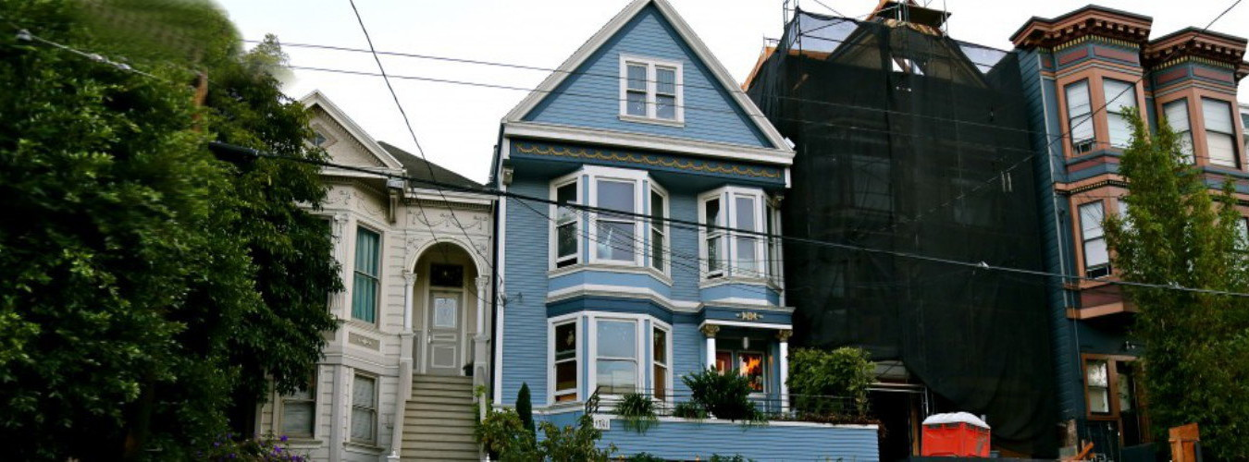
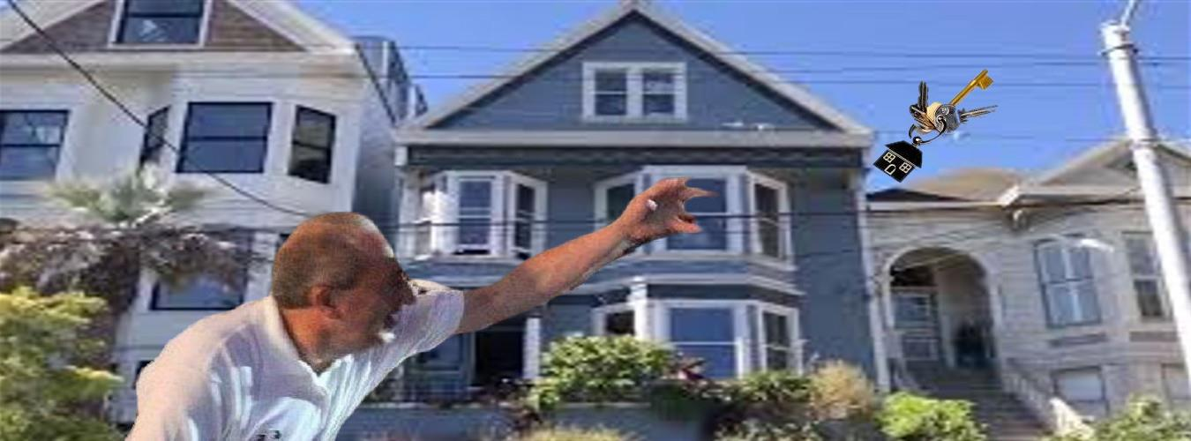
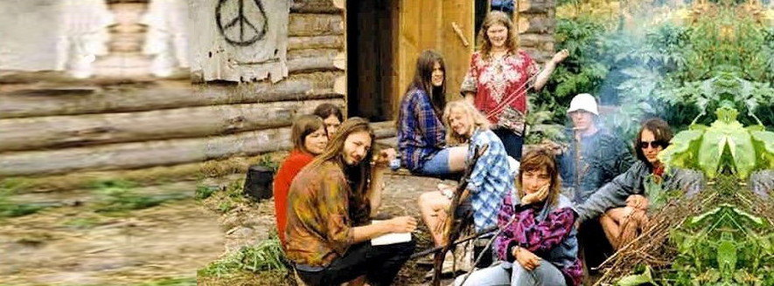
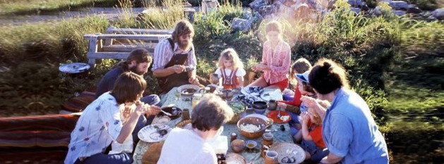
C'est une maison bleue
Adossée à la colline
On y vient à pied, on ne frappe pas
Ceux qui vivent là, ont jeté la clé
On se retrouve ensemble
Après des années de route
Et l'on vient s'asseoir autour du repas
Tout le monde est là, à cinq heures du soir
San Francisco
Chanté par Maxime le Forestier
Diaporama © Apex

Slide 3
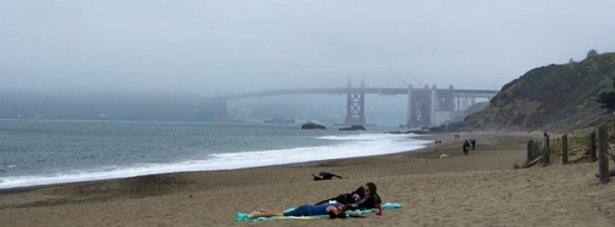
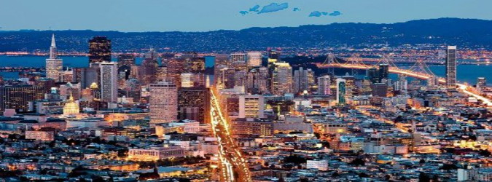
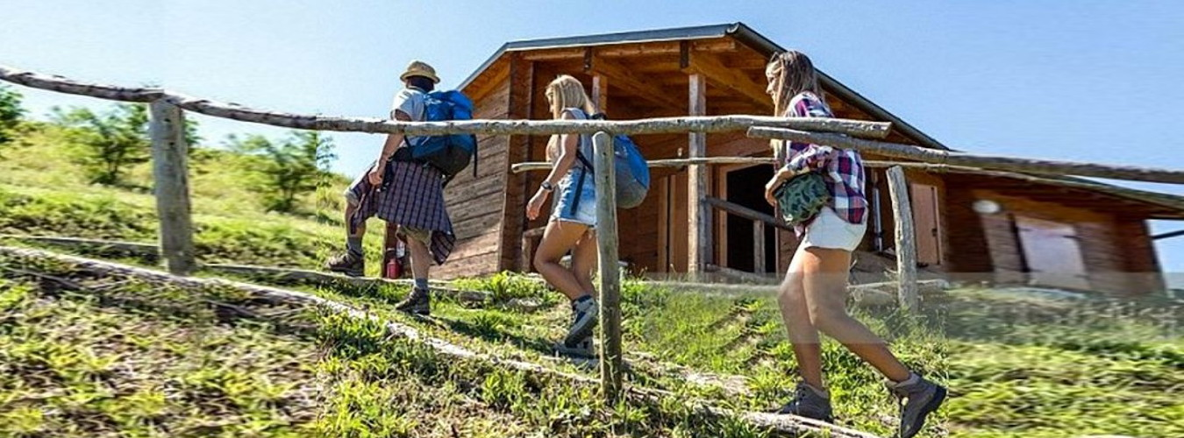
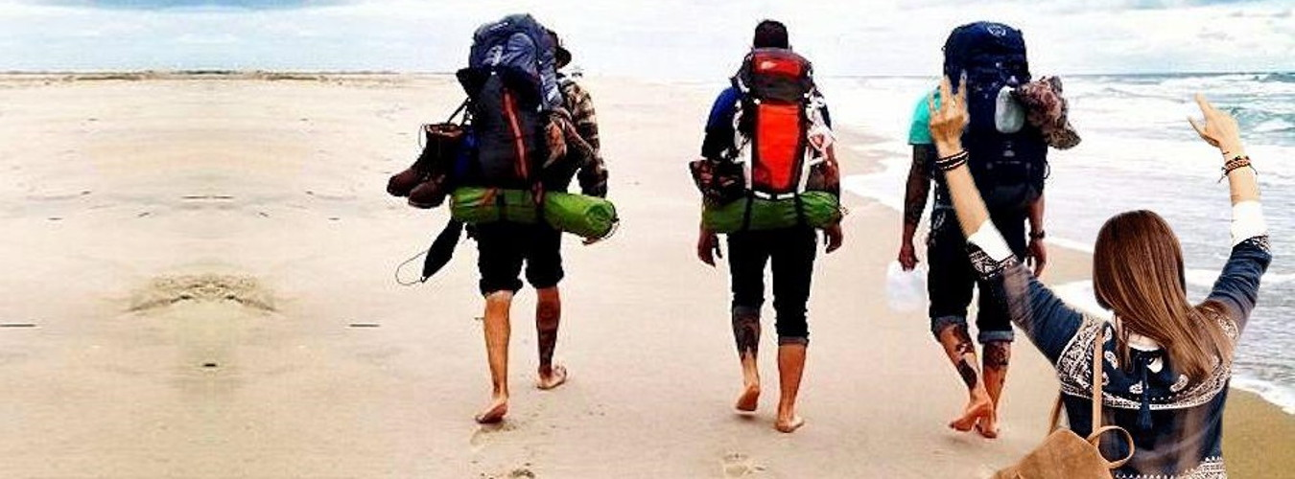
C'est une maison bleue
Adossée à la colline
On y vient à pied, on ne frappe pa
Ceux qui vivent là, ont jeté la clé
On se retrouve ensemble
Après des années de route
Et l'on vient s'asseoir autour du repas
Tout le monde est là, à cinq heures du soir
San Francisco s'embrume
San Francisco s'allume
San Francisco, où êtes vous
Liza et Luc, Sylvia, attendez-moi

Slide 4
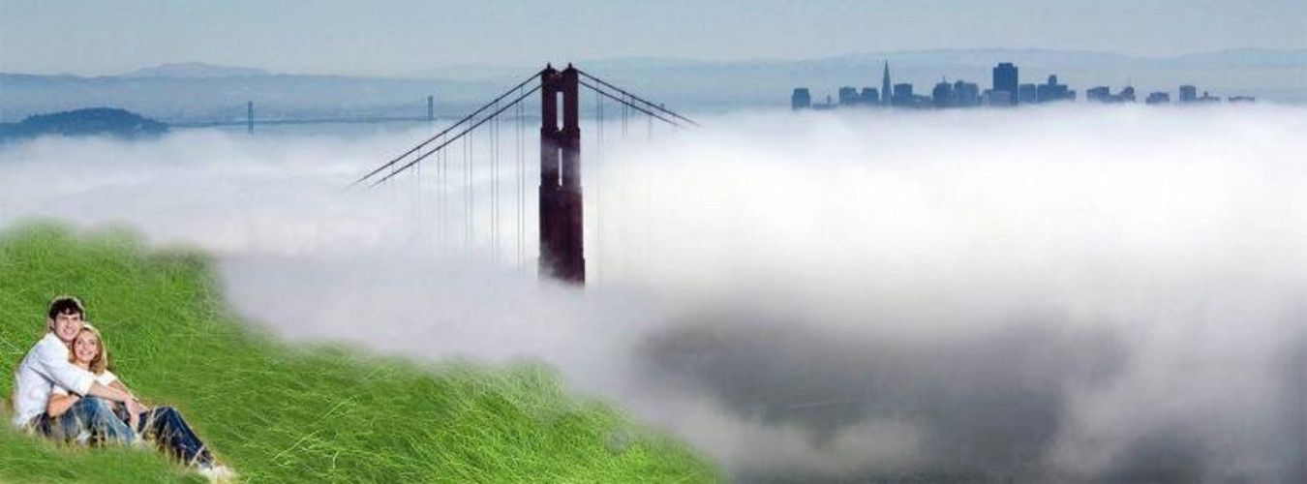
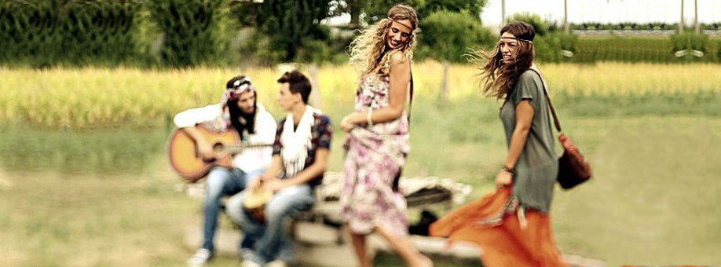
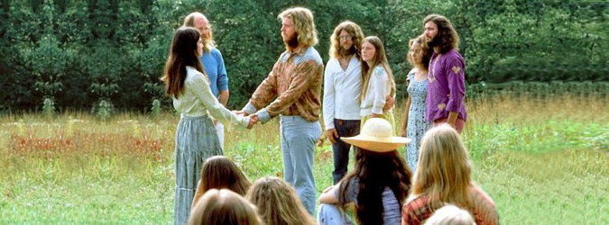
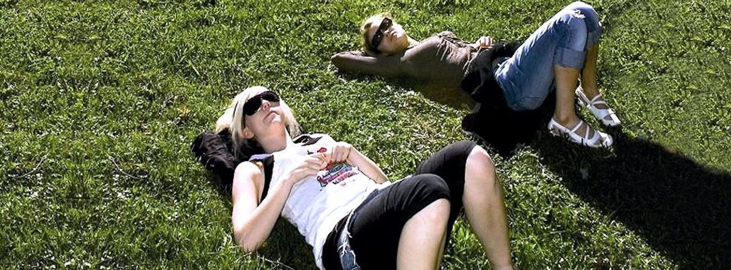
Nageant dans le brouillard
Enlacés, roulant dans l'herbe
On écoutera Tom à la guitare
Phil à la kena, jusqu'à la nuit noire
Un autre arrivera
Pour nous dire des nouvelles
D'un qui reviendra dans un an ou deux
Puisqu'il est heureux, on s'endormira
San Francisco s'embrume
San Francisco s'allume
San Francisco, où êtes vous
Liza et Luc, Sylvia, attendez-moi

Slide 5
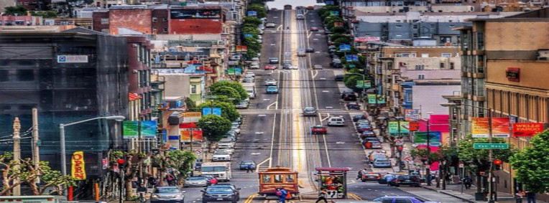
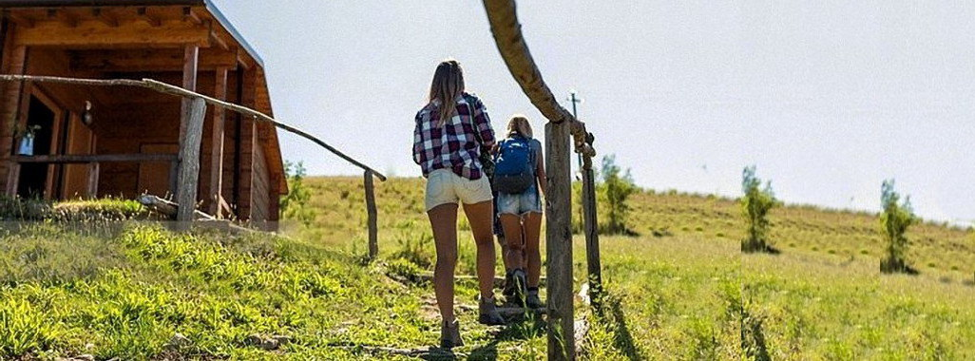

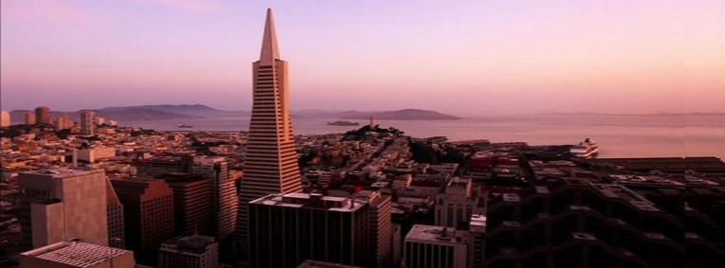
Nageant dans le brouillard
Enlacés, roulant dans l'herbe
On écoutera Tom à la guitare
Phil à la kena, jusqu'à la nuit noire
Un autre arrivera
Pour nous dire des nouvelles
D'un qui reviendra dans un an ou deux
Puisqu'il est heureux, on s'endormira
San Francisco se lève
San Francisco se lève
San Francisco, où êtes vous
Liza et Luc, Sylvia, attendez-moi

Slide 6

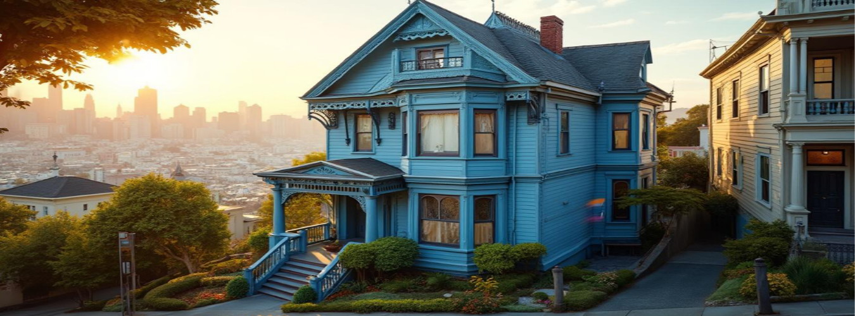
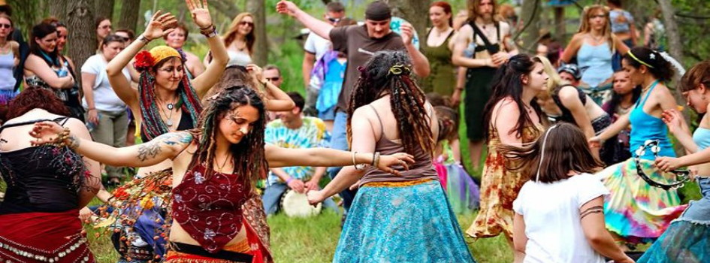
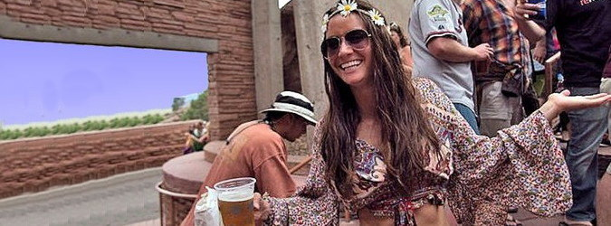
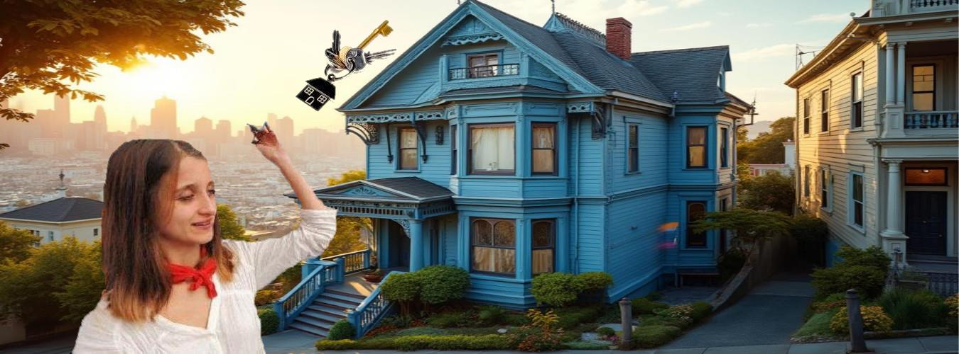
San Francisco se lève
San Francisco se lève
San Francisco, où êtes vous
Liza et Luc, Sylvia, attendez-moi
C'est une maison bleue
Accrochée à ma mémoire
On y vient à pied, on ne frappe pas
Ceux qui vivent là, ont jeté la clef
Peuplée de cheveux longs
De grands lits et de musique
Peuplée de lumière, et peuplée de fous
Elle sera dernière à rester debout

Slide 7
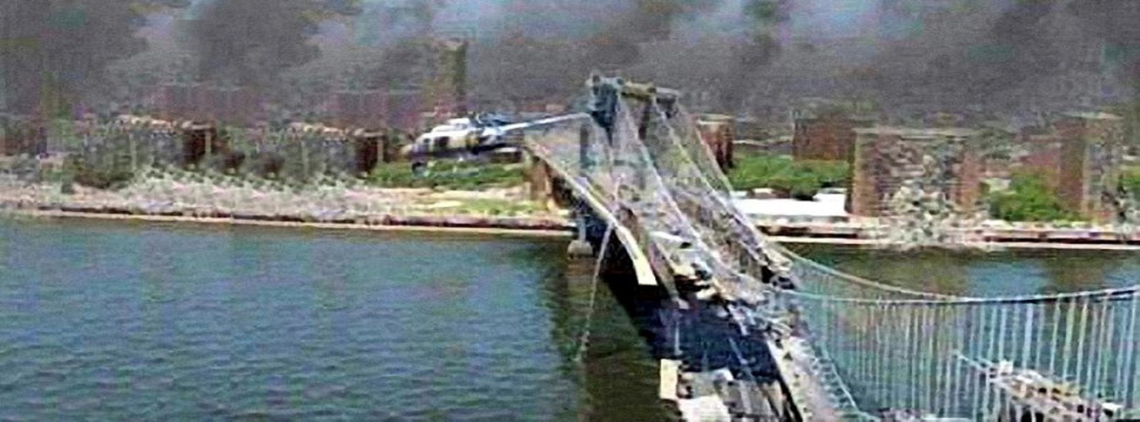
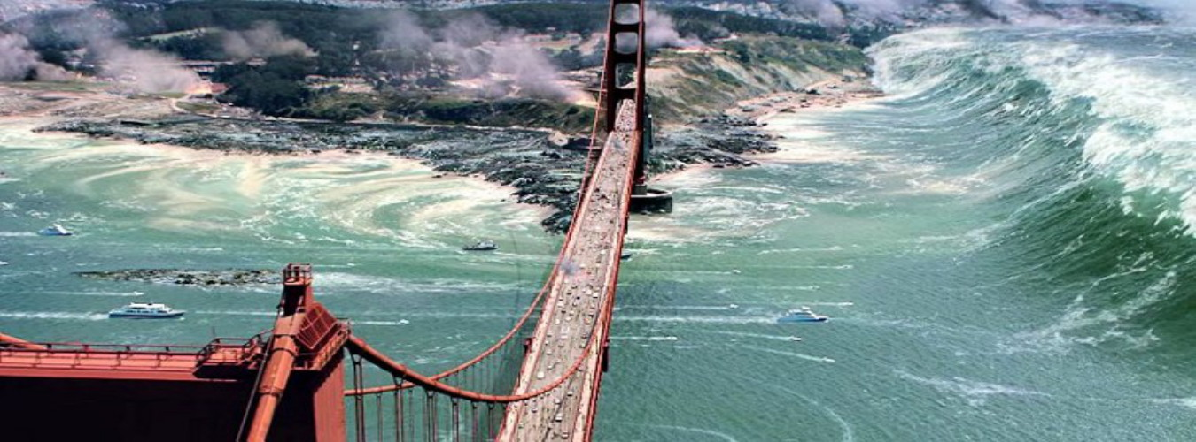
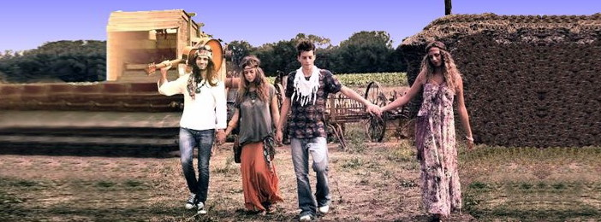
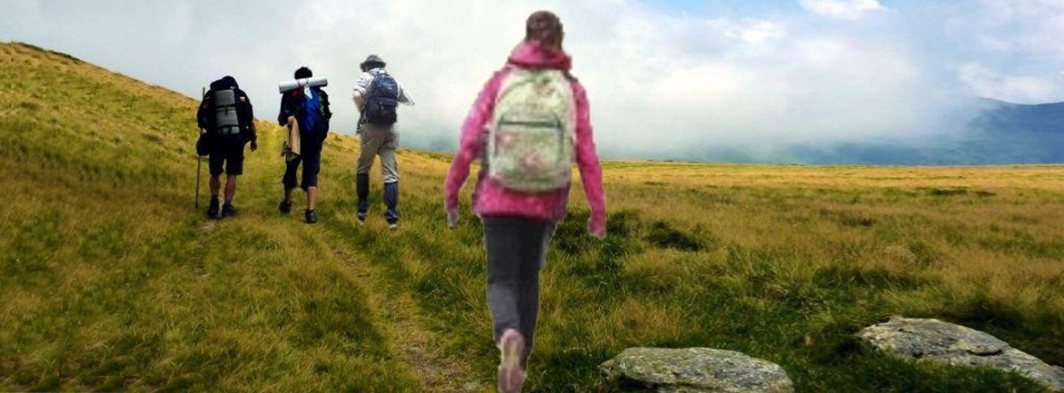




F I N
C'est une maison bleue
Accrochée à ma mémoire
On y vient à pied, on ne frappe pas
Ceux qui vivent là, ont jeté la clef
Peuplée de cheveux longs
De grands lits et de musique
Peuplée de lumière, et peuplée de fous
Elle sera dernière à rester debout
Si San Francisco s'effondre
Si San Francisco s'effondre
San Francisco ! Où êtes vous
Liza et Luc, Sylvia, attendez-moi
Touche Esc pour quitter

